Slide 1
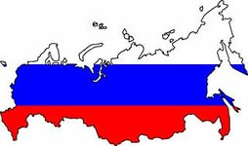
С историей не спорят, с историей живут,
Она объединяет на подвиг и на труд.
Едино государство, когда един народ,
Когда великой силой он движется вперёд.

Slide 2
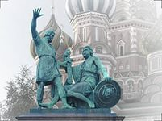
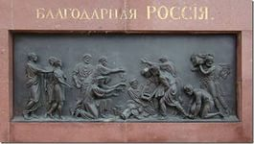
«Этот день напоминает нам, как в 1612 году россияне разных вер и национальностей преодолели разделение, превозмогли грозного недруга и привели страну к стабильному гражданскому миру».

Slide 3
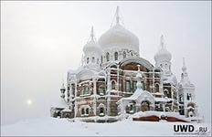
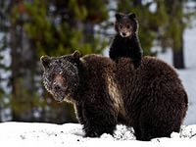



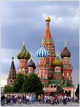

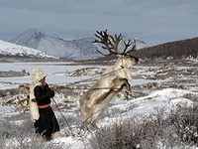
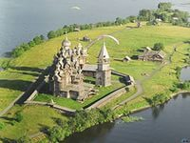

Slide 4




Горная Шория

Slide 5
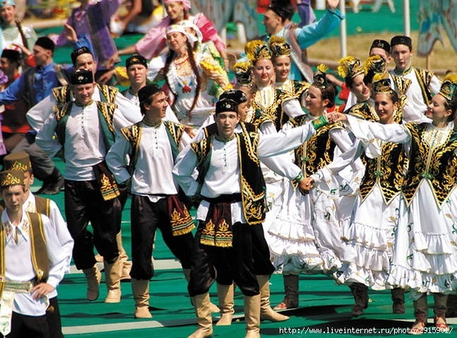
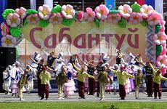
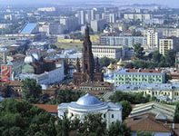
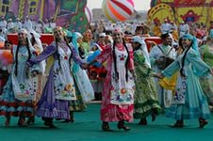
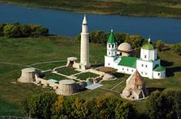
Татарстан

Slide 6
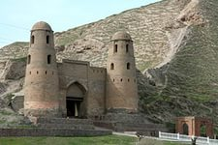


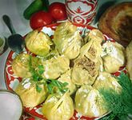

Таджикистан

Slide 7
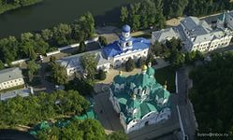


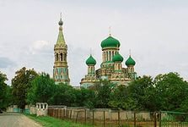

Украина

Slide 8
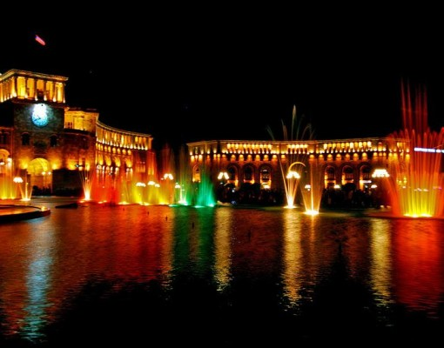
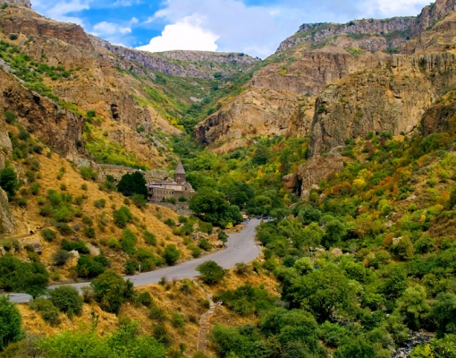
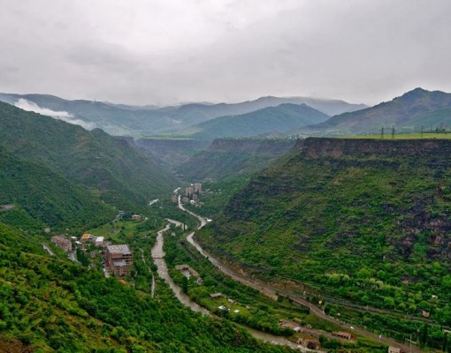

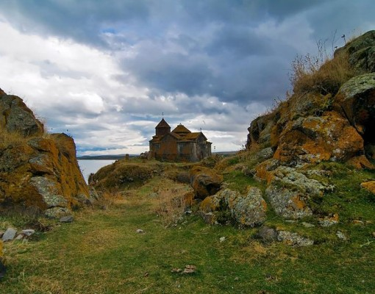
Армения

Slide 9




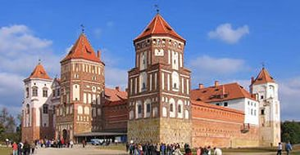

Белоруссия

Slide 10
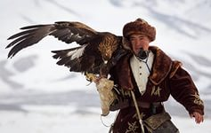



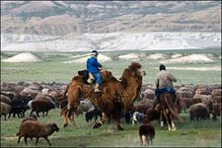
Казахстан

Slide 11
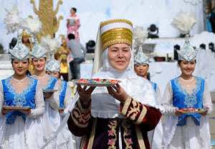
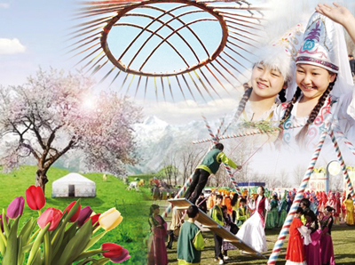
Обычаи и традиции казахского народа
Шашу – осыпание. Во время радостного события (свадьба, сватовство и т.д.) на виновников торжества бросают конфеты или деньги. Дети с радостью собирают разбросанные конфеты. Казахи верят, что сладости, подобранные во время «Шашу» приносят удачу.
Кутты болсын айту – поздравление. Это древний обычай говорить "Кутты болсын!" при значительном событии, например, рождении ребенка. Традиционное пожелание достатка и благополучия, знак добрых чувств и умение вместе радоваться.

Slide 12
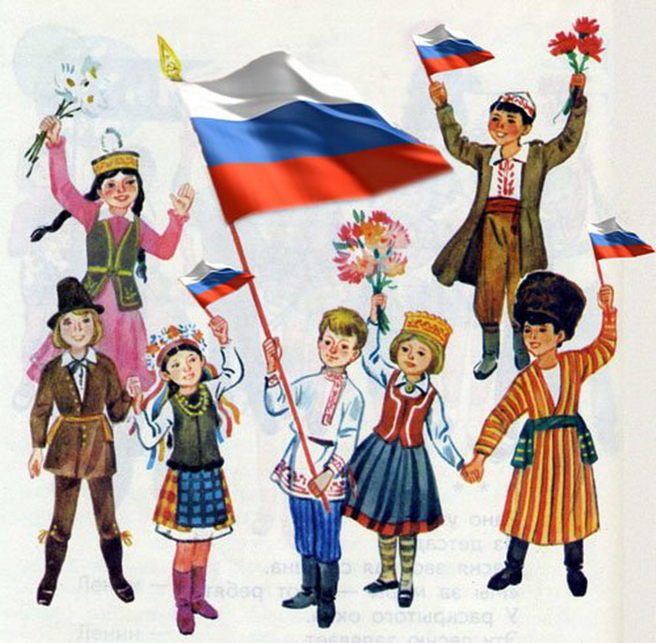
В День единства будем рядом,
Будем вместе навсегда,
Все народности России
В дальних селах, городах!

